Slide 1
L’intérêt supérieur de l’enfant en et hors contexte migratoire :
Des approches distinctes pour des enfants semblables ?
Aline Bodson

Slide 2
Plan de la présentation
Question de recherche et cadre
Analyse empirique : méthode d’analyse
Analyse empirique : premiers éléments

Slide 3

1. Question de recherche et cadre
2
1
L’intérêt supérieur de l’enfant est-il mis en œuvre de manière identique dans les décisions judiciaires et administratives en matières migratoire et non migratoire ?
3
4

Slide 4
1. Question et cadre de la recherche
Premières étapes de la réflexion :
Définir migrant, non migrant/sédentaire
Déterminer les matières à comparer
=> L’éloignement d’un parent du territoire
=> Le placement judiciaire
C. Échantillonnage et collection des données

Slide 5
2. Analyse empirique : méthode d’analyse
Méthode de la théorisation ancrée
Théoriser, « [c]’est dégager le sens d’un évènement, c’est lier dans un schéma explicatif divers éléments d’une situation, c’est renouveler la compréhension d’un phénomène en le mettant différemment en lumière. (…) La théorisation est (…) plus un processus qu’un résultat ».
P. Paillé, 1996, pp. 149-150.
L’analyse est « (…) ancré[e] solidement dans les données empiriques recueillies ».
=> Méthode oblige constamment à vérifier l’étroite correspondance des éléments dégagés avec les données.
P. Paillé, 1996, pp. 150.

Slide 6
2. Analyse empirique : méthode d’analyse
6 étapes non-linéaires :
La codification = mettre des mots proches du texte ;
La catégorisation = nommer de manière englobante ;
La mise en relation = lien entre les éléments relevés ;
L’intégration = voir émerger un phénomène général ;
La modélisation = comprendre les interactions ;
La théorisation = aboutissement à une « théorie ».

Slide 7
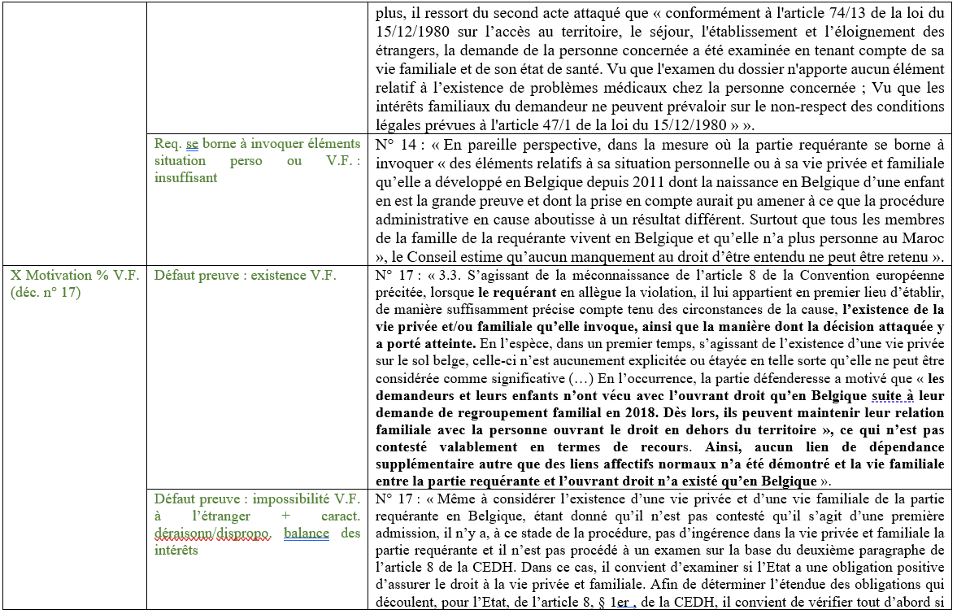
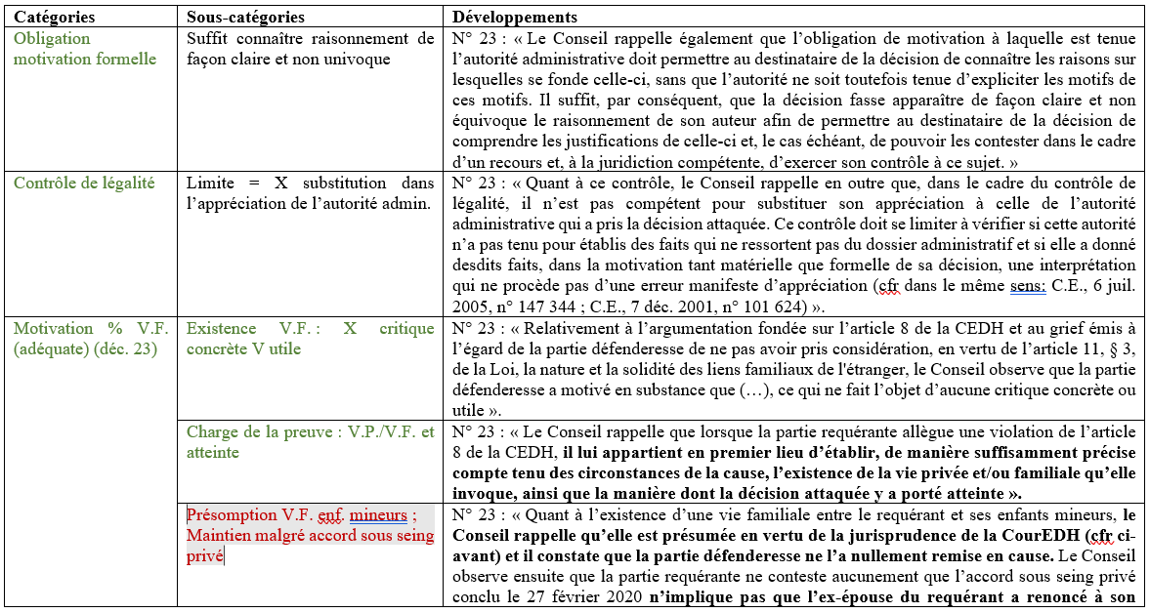
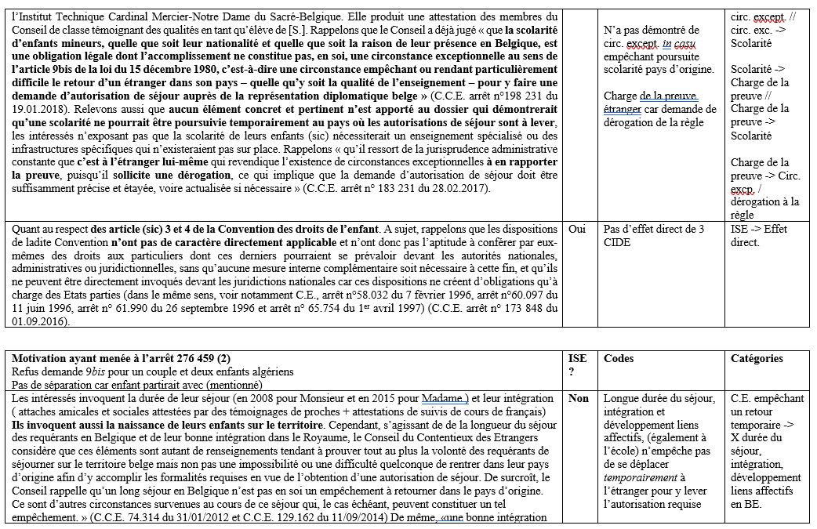
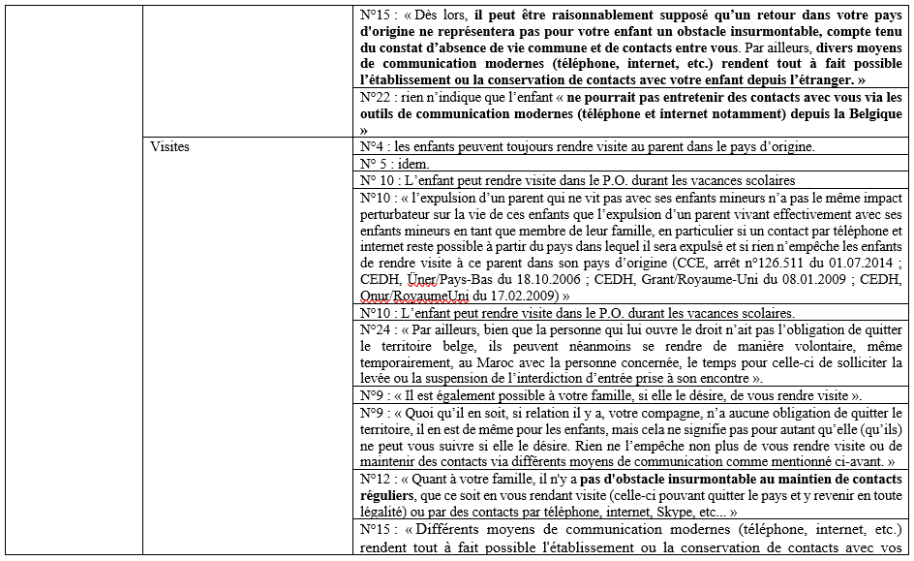
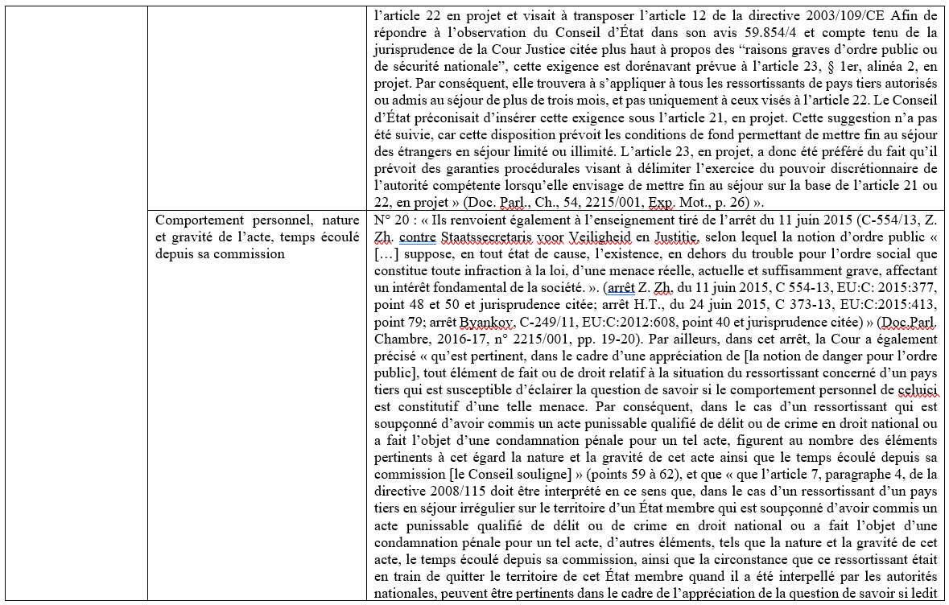
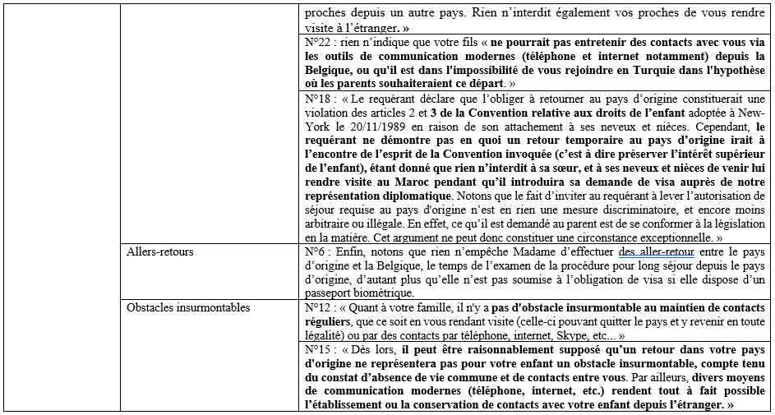
3. Analyse empirique : premiers éléments
Corpus d’analyse :
- 25 décisions de l’Office des Étrangers ;
- 25 décisions du Conseil du Contentieux des Étrangers ;
- 30 décisions des Cours d’appel ;
- 30 décisions des Tribunaux de la jeunesse.
Mig
Séd

Slide 8


3. Analyse empirique : premiers éléments
O.E.
Droits fondamentaux (8 CEDH, 3 CIDE)
Politique migratoire
-> Logique de convergence des intérêts
(respect des intérêts individuels = intérêt général)
-> Enfant = sujet de droits fondamentaux
-> Logique d’opposition des intérêts
(intérêts individuels >< intérêt général)
-> Enfant = objet de politique migratoire
Techniques de distorsion
Minimisation des conséquences de la séparation
Dévoiement et interprétation à minima des droits fondamentaux
Défausse de la charge de la preuve
Culpabilisation du requérant
Aspects procéduraux
Fond des droits
Dévoiement I.S.E.
Interprétation à minima V.F.
Analyse du droit au respect de la V.F. / des droits de l’enfant

Slide 9
3. Analyse empirique : premiers éléments
Exemples :
Dévoiement de l’I.S.E. :
« Cependant, elle ne démontre pas en quoi un retour temporaire au pays d’origine afin de se conformer à la législation en vigueur irait à l’encontre de l’esprit de ladite Convention (c’est-à-dire préserver l’intérêt supérieur de l’enfant), étant donné qu’elle n’indique pas pour quelle raison sa fille ne pourrait l’accompagner afin d’éviter tout risque de rupture de l’unité familiale. L’intérêt supérieur de l’enfant résidant avant tout dans l’unité de la famille, laquelle n’est pas compromise par la présente décision, les droits de l’enfant sont dès lors respectés » O.E., 24 mars 2020 in C.C.E., 27 juillet 2022, n°275 484, p. 3.
« L'intérêt des enfants et de Madame est de maintenir ce noyau familial et en cas de départ ils peuvent partir ensemble » O.E., 22 septembre 2021 in C.C.E., 24 mai 2022, n°273 280, p. 4.
Interprétation à minima du droit au respect de la V.F. :
« Dès lors, il peut être raisonnablement supposé qu’un retour dans votre pays d'origine ne représentera pas pour votre enfant un obstacle insurmontable, compte tenu du constat d’absence de vie commune et de contacts entre vous. Par ailleurs, divers moyens de communication modernes (téléphone, internet, etc.) rendent tout à fait possible l’établissement ou la conservation de contacts avec votre enfant depuis l’étranger. » O.E., 12 avril 2021 in C.C.E., 22 avril 2022, n° 271 620, p. 6.

Slide 10
Bedankt voor het luisteren ☺
Merci beaucoup pour votre écoute ☺

